Slide 1
第十五节课
一图多拼

Slide 2
讲解示例

Slide 4
课堂练习

Slide 6
小组比赛：《一图多拼——无顶小轿车》

Slide 7
部分答案

Slide 8
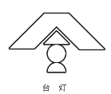
课外练习
⑴、对下面台灯的图案进行一图多拼（三种方法）

Slide 9
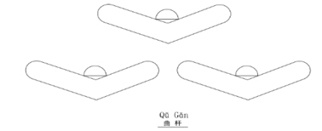
（1）曲杆—— 一图多拼，并划上分割线。

Slide 10
⑶、独轮车—— 一图多拼，并划上分割线。

Slide 11
谢谢观赏

